Slide 1









KHỞI ĐỘNG

Slide 2

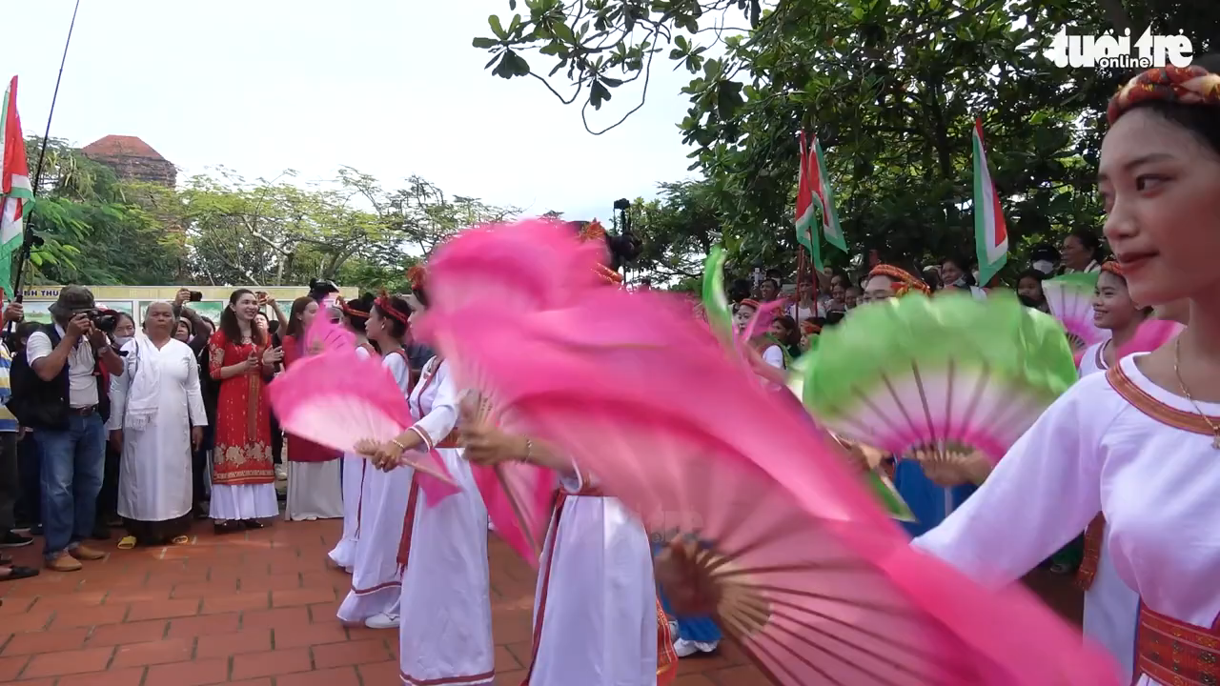

Slide 3
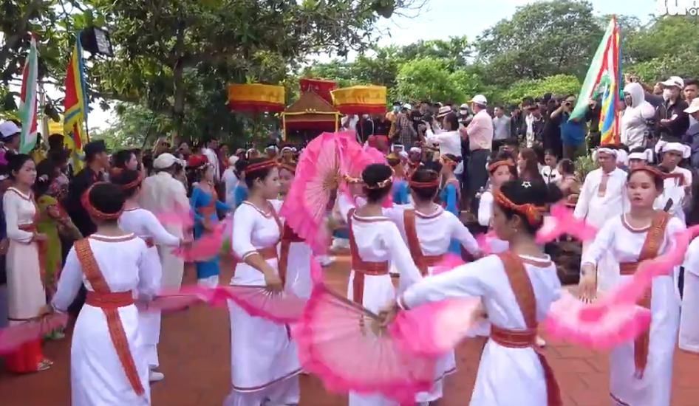
Em có biết lễ hội hoặc điệu múa trên của dân tộc nào không? Chia sẻ điều em biết về dân tộc đó

Slide 4
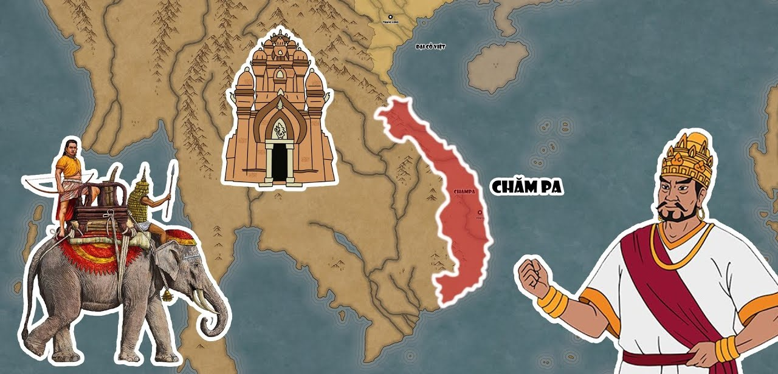



Slide 5



Kể được tên và xác định được trên bản đồ hoặc lược đồ một số đền tháp Chăm-pa còn lại cho đến ngày nay.
Sưu tầm một số tư liệu (tranh ảnh, câu chuyện lịch sử,...) mô tả được một đền tháp Chăm-pa.
Tìm hiểu và kể lại được một số câu chuyện về đền tháp Chăm-pa.
Yêu cầu cần đạt

Slide 6
KHÁM PHÁ

Slide 7
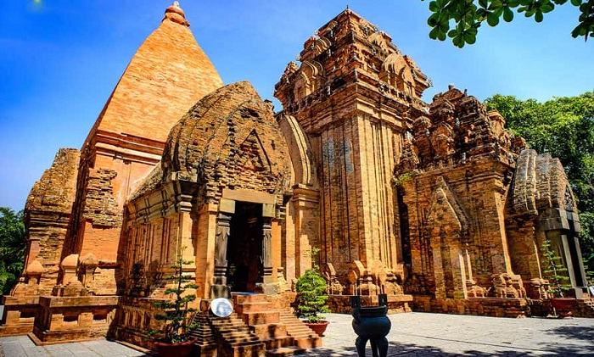
. Hoạt động 1. Tìm hiểu về đền tháp Chăm-pa

Slide 8
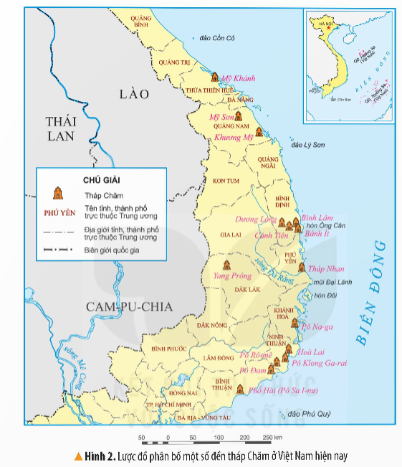
Quan sát hình 2 và thực hiện yêu cầu: Kể tên và xác định vị trí của một số đền tháp Chăm trên lược đồ.

Slide 9
Mỹ Khánh
Mỹ Sơn
Khương Mỹ
Dương Long, Bình Lâm, Cánh Tiên, Bánh Ít
Yang Prông
Tháp Nhạn
Pô Na-ga
Hòa Lai, Pô Rô-mê, Pô Klong Ga-rai, Pô Đam
Phố Hài

Slide 10


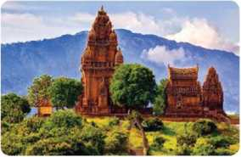
THÁP PO-KLONG GA-RAI
Được xây dựng vào khoảng cuối thế ki XIII - đầu thế ki XIV
Tháp Pô Klong Garai (còn được gọi là Tháp Pô Klông Giarai, tháp Pô Klaung Garai, PoKlaun Garai, tháp Bửu Sơn), thuộc phường Đô Vinh, thành phố Phan Rang - Tháp Chàm, tỉnh Ninh Thuận.
Theo truyền thuyết của người Chăm, tháp Pô Klaung Garai được Chế Mân (vua Jaya Simhavarman III) cho xây dựng để thờ Pô Klaung Garai - vị vua có nhiều công trạng đối với người Chăm trong việc chống giặc ngoại xâm, khai mương, đắp đập làm cho ruộng đồng tươi tốt…
(Nguồn: http://dsvh.gov.vn/di-tich-kien-truc-nghe-thuat-thap-po-klong-garai-2995

Slide 11

Hiện nay, nước ta còn nhiều di tích đền tháp Chăm như: Mỹ Khánh, Mỹ Sơn, Khương Mỹ, Dương Long, Cánh Tiên, Bánh Ít, Tháp Nhạn, Pô Na-ga, Pô Klong Ga-rai,… phân bố ở các tỉnh: Thừa Thiên Huế, Quảng Nam, Bình Định, Phú Yên, Khánh Hoà, Ninh Thuận, Bình Thuận. Ngoài ra, tháp Chăm còn có ở một tỉnh Tây Nguyên là Đắk Lắk.

Slide 12
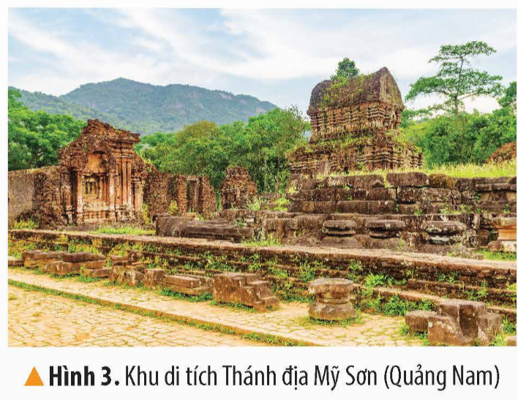
Mô tả nét chính của một đền tháp Chăm.

Slide 13
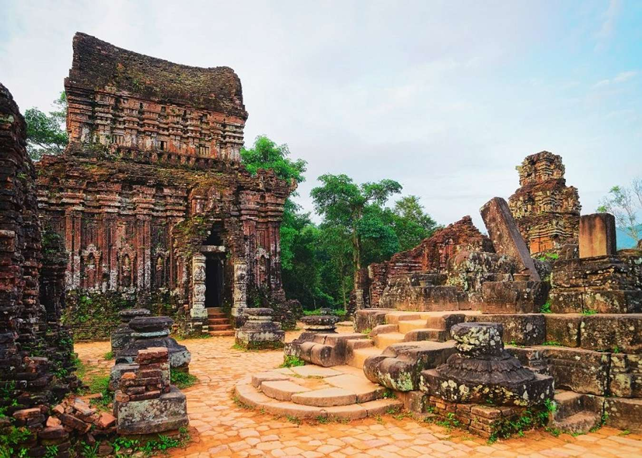
Thánh địa Mỹ Sơn
Thánh địa Mỹ Sơn là một quần thể kiến trúc với khoảng hơn 70 đền tháp, nằm trong một thung lũng được bao quanh bởi đồi, núi. Đây là nơi tổ chức lễ tế và đặt lăng mộ các vị vua, hoàng tộc của Vương quốc Chăm-pa.
Đền tháp ở đây phần lớn được xây dựng bằng gạch kết hợp với đá sa thạch, cửa quay về phía đông. Tháp chính có kiến trúc thân vuông, ở giữa rộng tạo thành điện thờ. Bao quanh tháp chính là những ngôi tháp nhỏ. Tường bên ngoài tháp được trang trí các hoạ tiết hoa văn hình hoa lá (hoa cúc, hoa sen,...), hình động vật (voi, sư tử,...),...

Slide 14
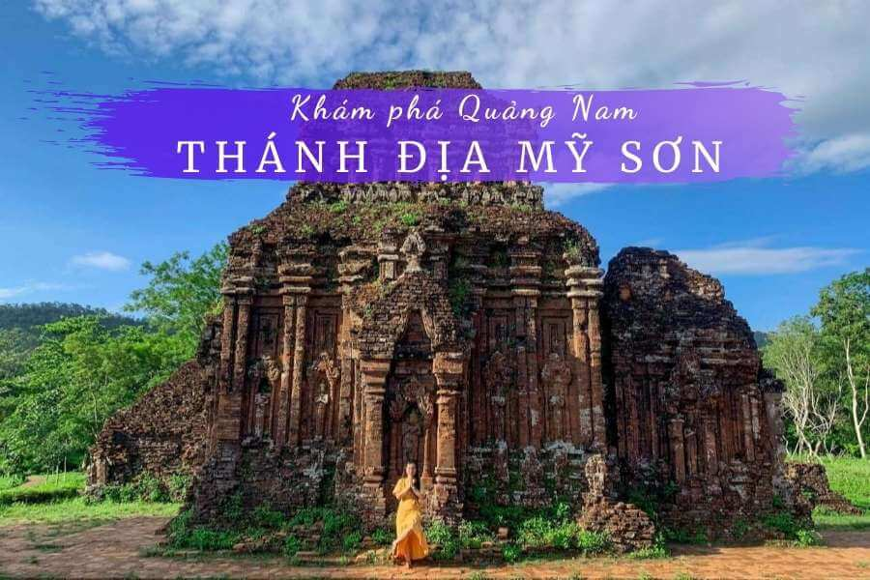
Thánh địa Mỹ Sơn được phát hiện vào năm 1885 và được UNESCO công nhận là Di sản Văn hoá thế giới năm 1995

Slide 15
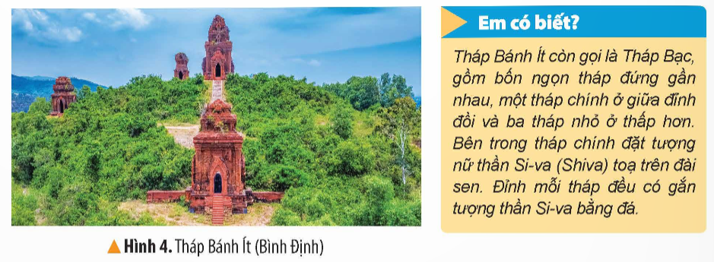

Slide 16


Slide 17
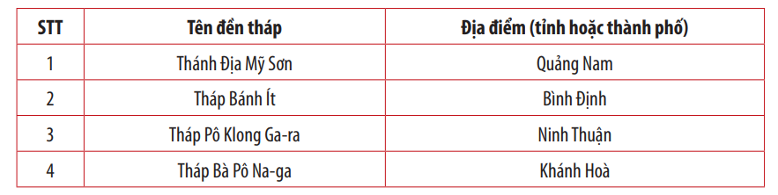
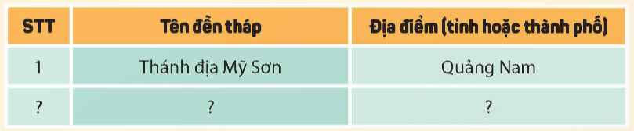
Hoàn thành bảng (theo gợi ý dưới đây vào vở) về các đền tháp Chăm ở Việt Nam.

Slide 18
VẬN DỤNG

Slide 19





Slide 20




1. Vương Quốc Chăm Pa được thành lập vào thế kỉ bao nhiêu?
A. Cuối thế kỉ II
B. Đầu thế kỉ II
C. Cuối thế kỉ III

Slide 21
2. Thánh địa Mỹ Sơn có bao nhiêu đền tháp?
A. Hơn 60 đền tháp
B. Dưới 70 đền tháp
C. Hơn 70 đền tháp

Slide 22
3. Thánh địa Mỹ Sơn được UNESCO công nhận là Di sản Văn hoá thế giới năm?
A. 1885
B. 1995
C. 1875

Slide 23
4. Tháp Bánh Ít còn có tên gọi là?
A. Tháp Bạc
B. Tháp Vàng
B. Tháp Đồng

Slide 24


CHÚC MỪNG

Slide 25
CHÚC CÁC EM HỌC TỐT

